Slide 2
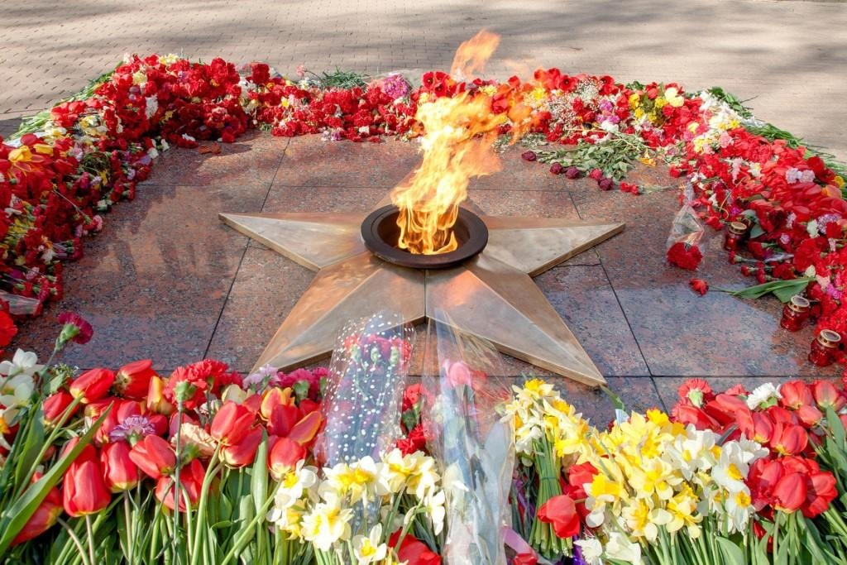
«Тюльпаны»
В девятый майский день пришли ребята К могиле Неизвестного солдата, Чтоб молча положить тюльпаны на гранит… Вот тут один Тюльпан другим и говорит: — Зачем нас только утром дети рвали? Чтоб мы на солнце к вечеру завяли?… — Ты не жалей себя, — сказал Тюльпан-собрат, Как не жалел себя лежащий здесь солдат! Твоя судьба в руках тебя растивших, И если ты уже попал в букет, Достойней пасть к ногам в боях погибших, Чем украшать собой сомнительный банкет!
Сергей Михалков

Slide 3
Обратимся к словарю
Судьба —
1. Стечение обстоятельств, не зависящих от воли человека, ход жизненных событий.
2. Доля, участь.
3. История существования кого – чего – нибудь.
4. Будущее, то, что случится.
(Ожегов С.И. Словарь русского языка)

Slide 4
1956-1957 гг.– написан рассказ «Судьба человека»
1959 г. - рассказ экранизирован
1959 г. – написана опера по сюжету одноименного рассказа
2017 г. – выход передачи «Судьба человека» (Канал «Россия-1»)

Slide 5
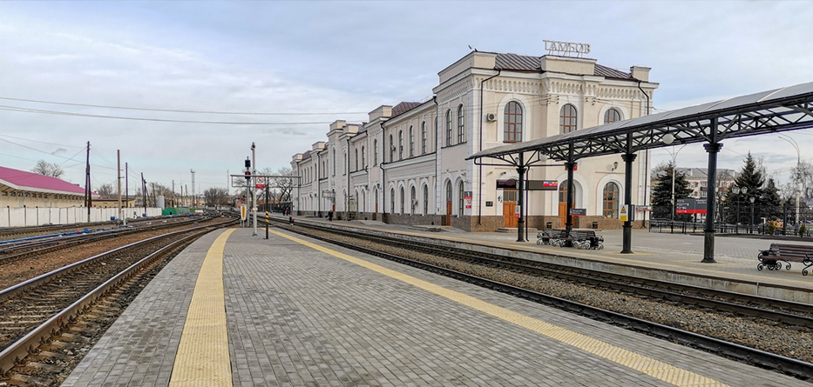
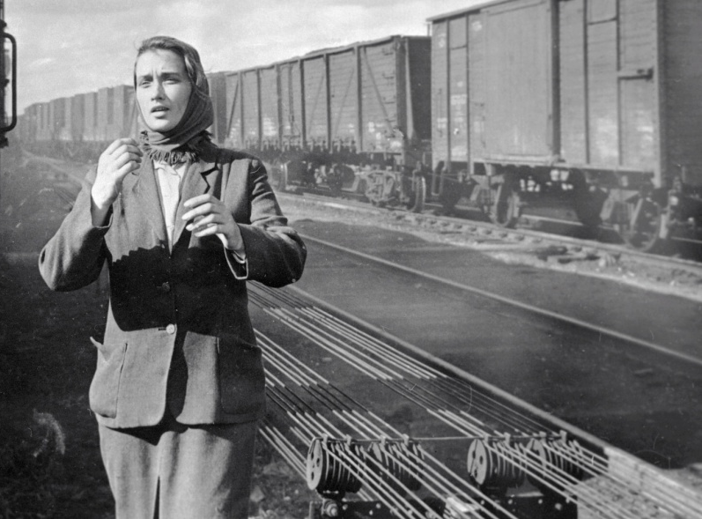
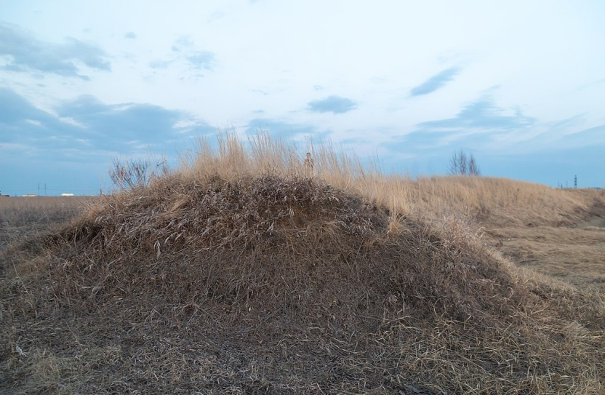
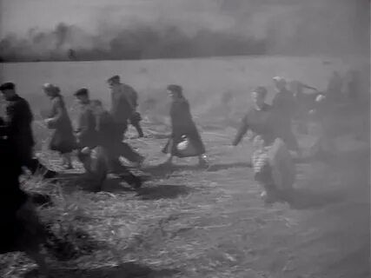
География рассказа и география съемок фильма
Андрей Соколов уходит добровольцем на фронт. Прощания с женой происходит на железнодорожном вокзале города Тамбова
Эпизод «Беженцы»

Slide 6
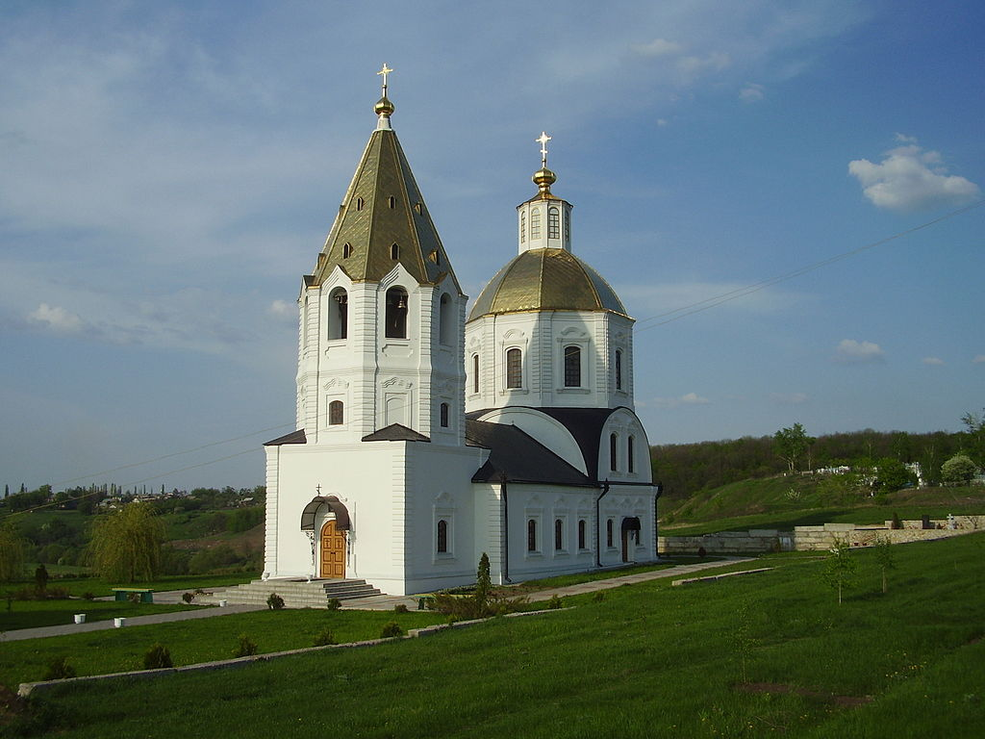
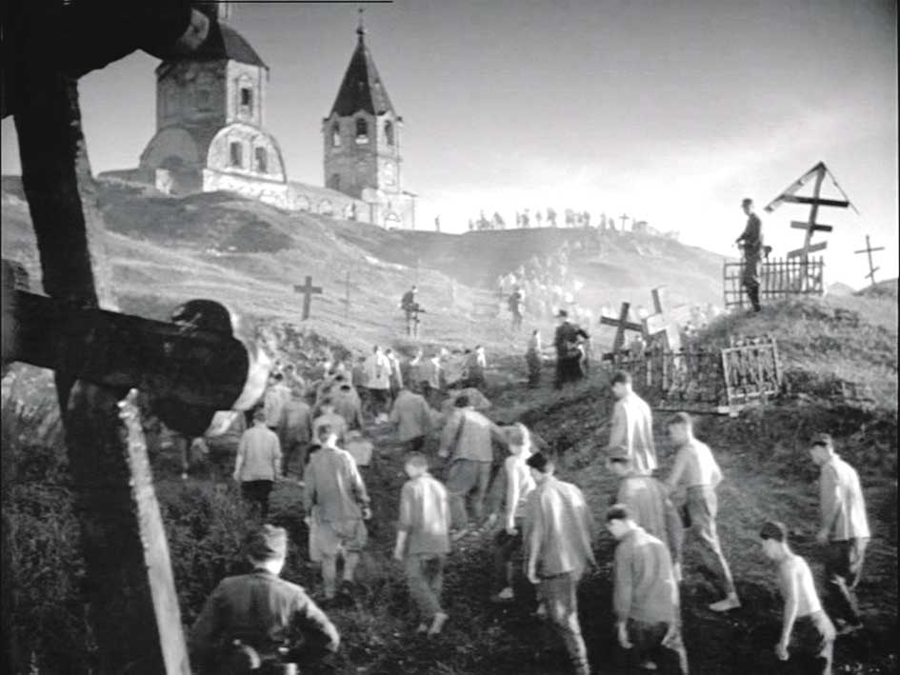
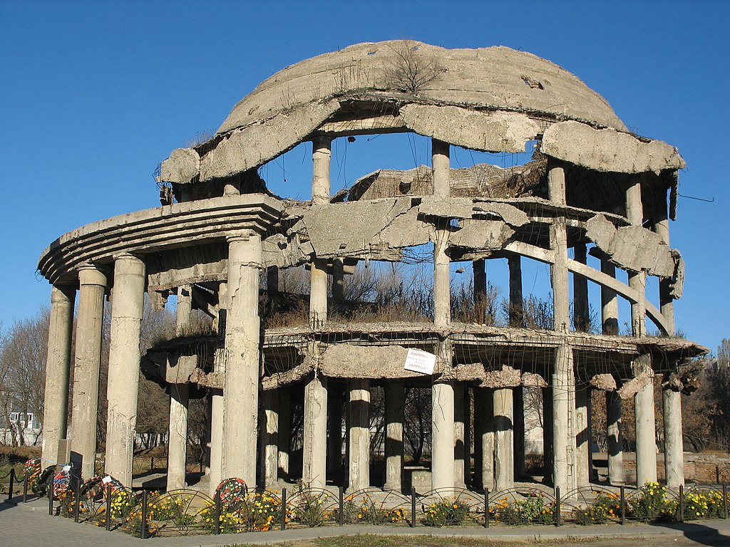
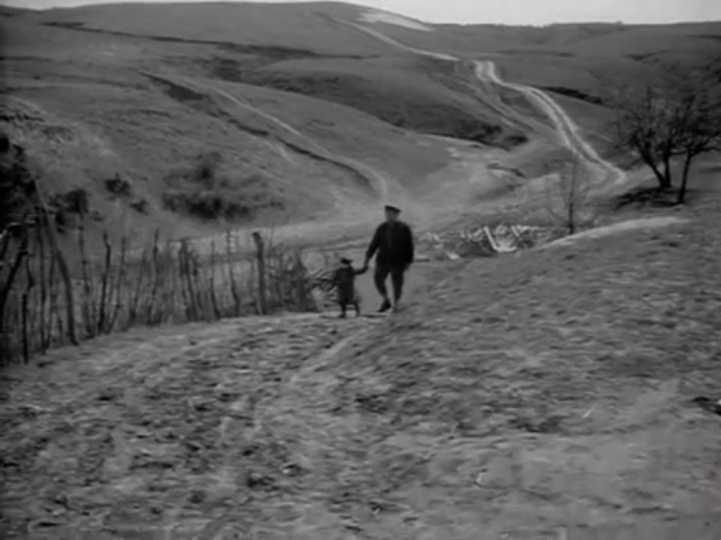
Эпизод, в котором советских пленных ведут в храм
Встреча с мальчиком Ванюшей и другие послевоенные события

Slide 7
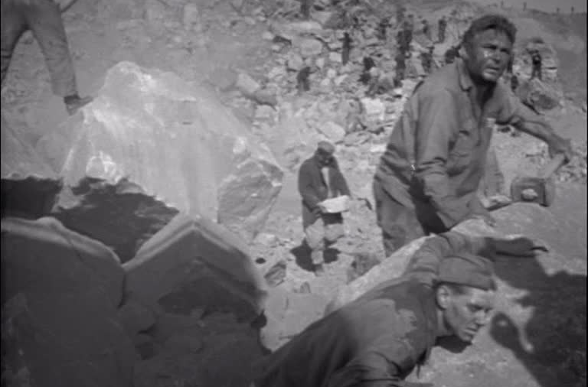
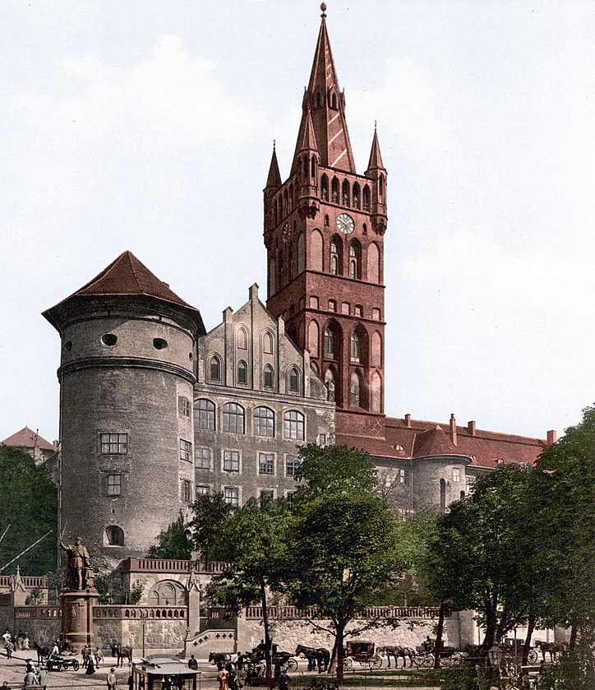
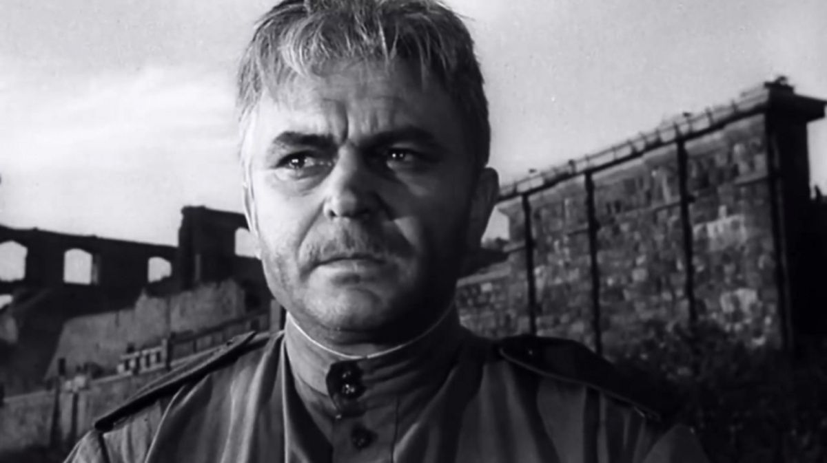
Эпизод, где каторжане добывают камень
Эпизод прощания Соколова с погибшим сыном

Slide 8
ТЕМА УРОКА:
«Знаки судьбы
в рассказе М.А.Шолохова
«Судьба человека»»

Slide 9
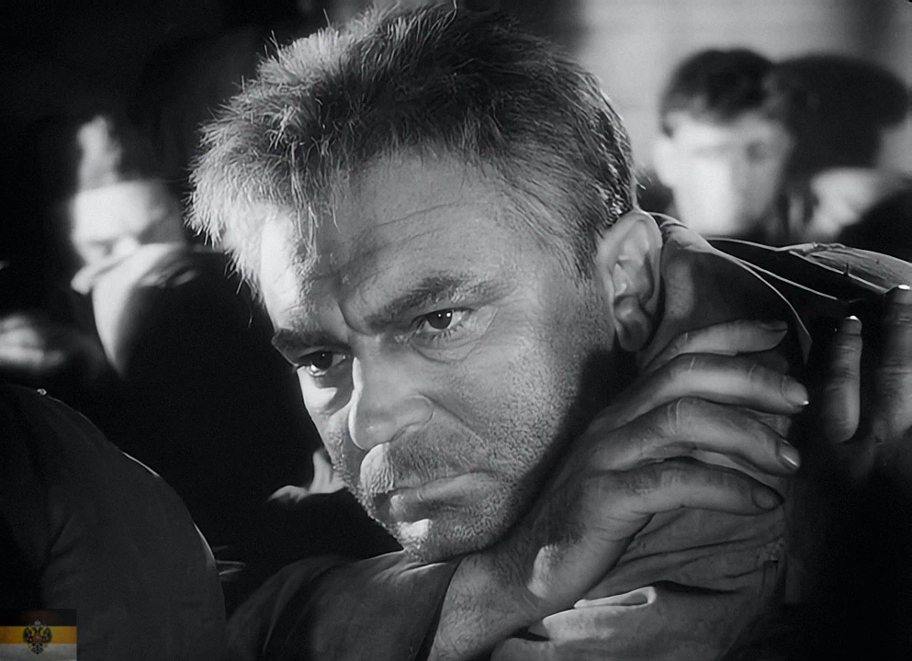
«...Иной раз не спишь ночью, глядишь в темноту пустыми глазами и думаешь: "За что же ты, жизнь, меня так покалечила? За что так исказнила? " Нету мне ответа ни в темноте, ни при ясном солнышке… Нету и не дождусь!.. "

Slide 10
Обыкновенный обыденный- АБЫ ДЕНЬ

Slide 11
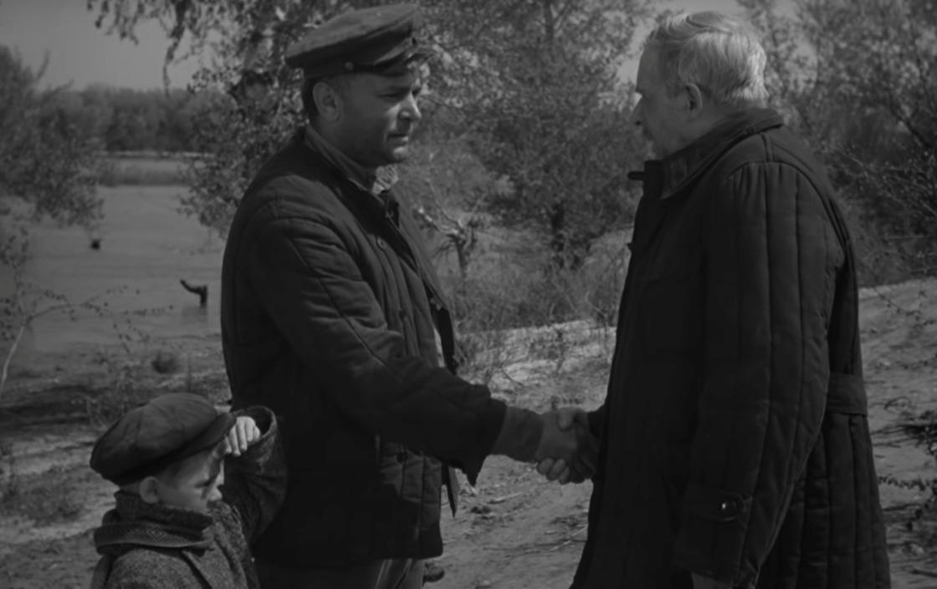
Первый знак судьбы Встреча рассказчика и Андрея Соколова
В конце марта из Приазовья подули теплые ветры, и уже через двое суток начисто оголились пески левобережья Дона, в степи вспухли набитые снегом лога и балки, взломав лед, бешено взыграли степные речки, и дороги стали почти совсем непроездны.

Slide 12
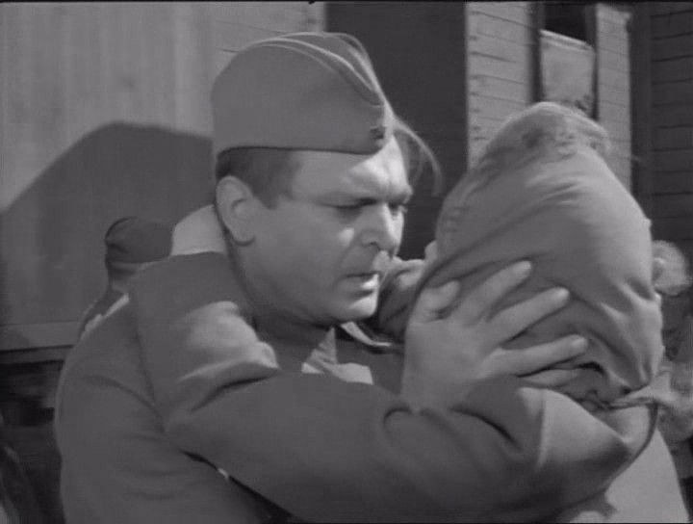
Второй знак судьбы Расставание Андрея Соколова с семьей
"Родненький мой... Андрюша... не увидимся мы с тобой... больше... на этом... свете"...

Slide 13
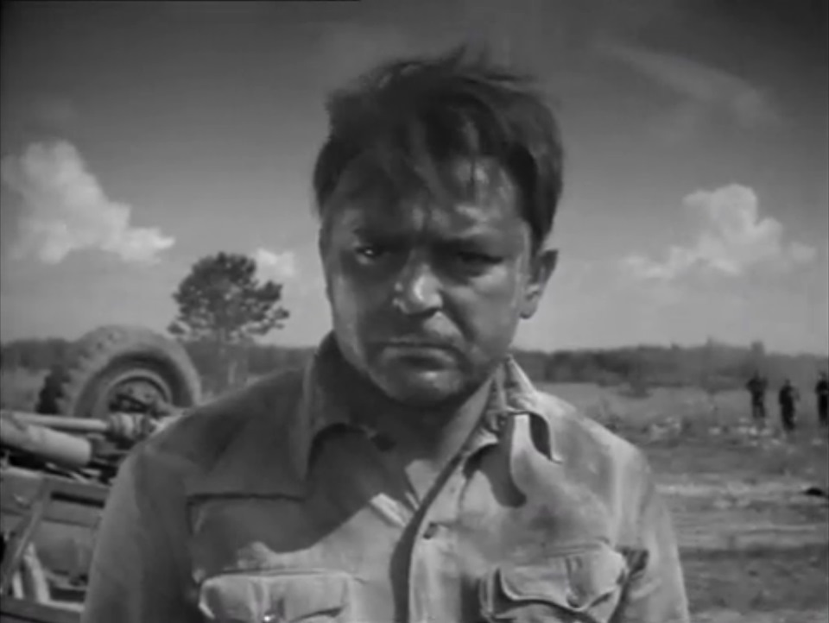
Третий знак судьбы Везучий человек. Судьба его оберегает
Только не пришлось мне и года повоевать... Два раза за это время был
ранен, но оба раза по легкости: один раз - в мякоть руки, другой - в ногу; первый раз - пулей с самолета, другой - осколком снаряда. Дырявил немец мою машину и сверху и с боков, но мне, браток, везло на первых порах.

Slide 14
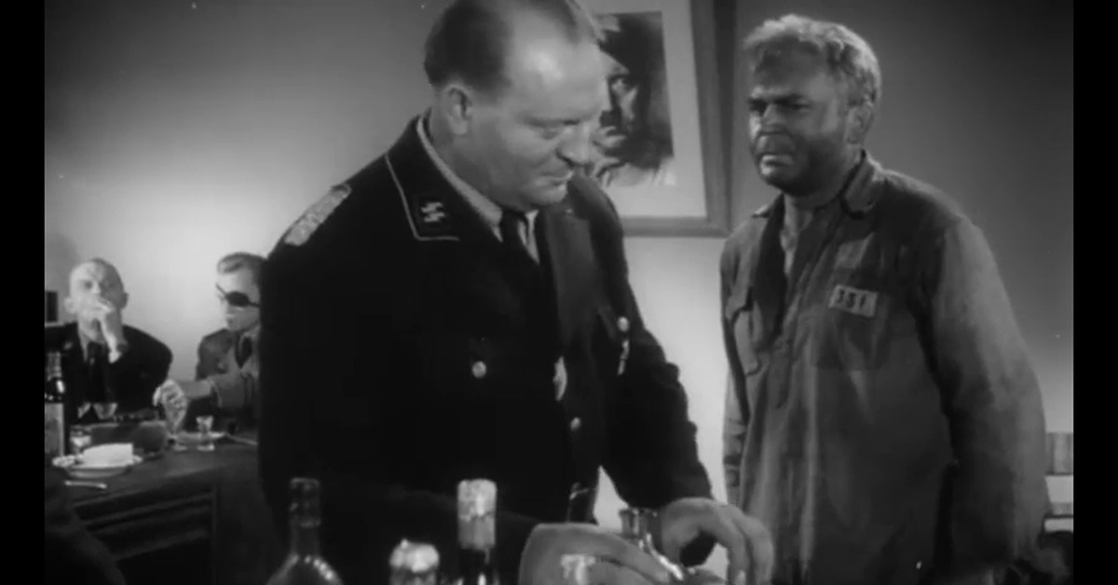
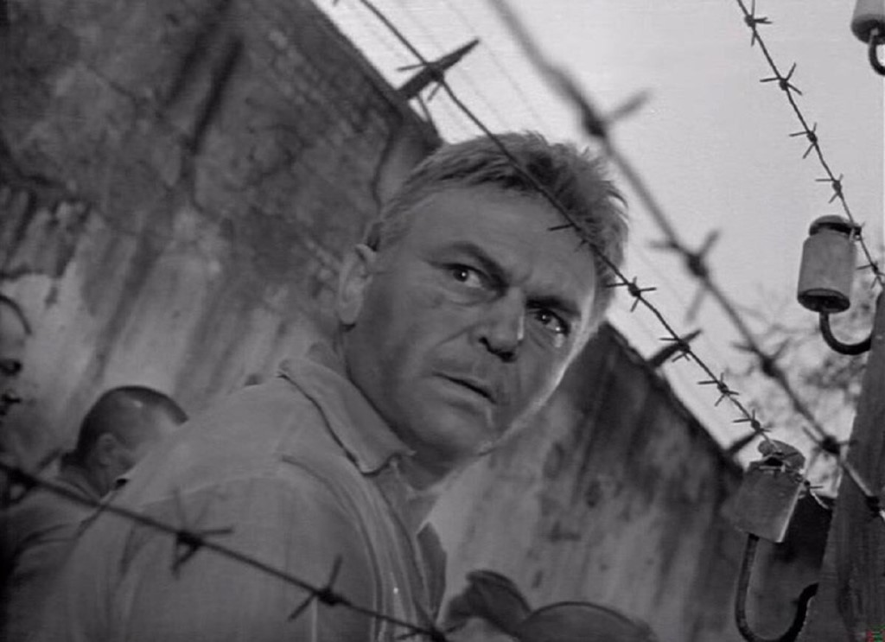
Четвертый знак судьбы
Плен
"Вот и отмучился ты, Андрей Соколов, а по - лагерному - номер триста тридцать первый"

Slide 15
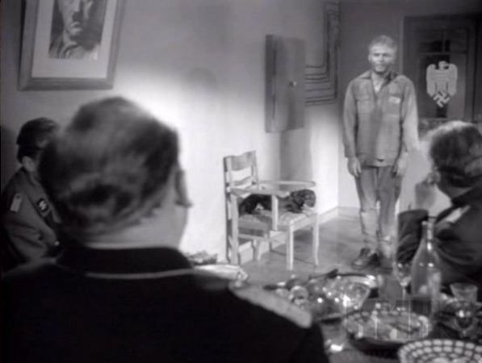
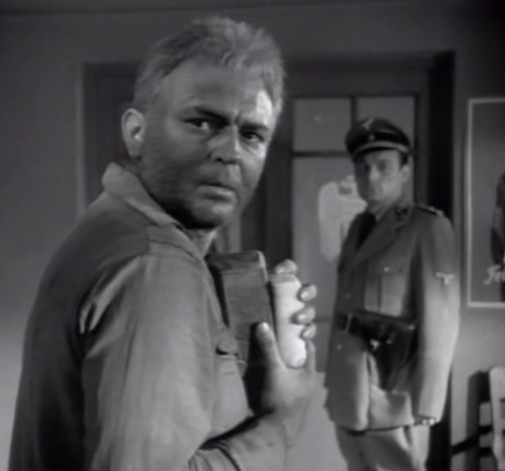
Четвертый знак судьбы На допросе

Slide 16
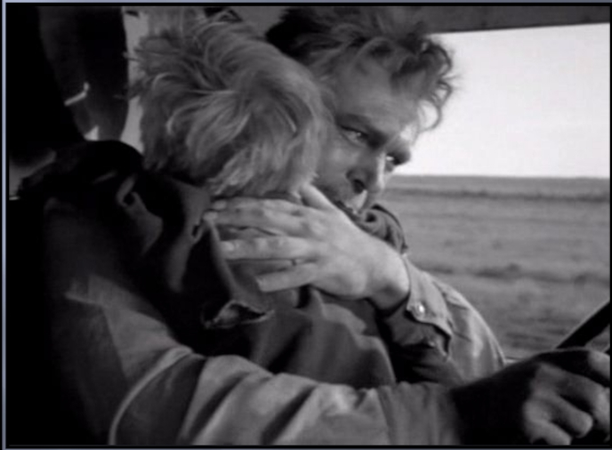
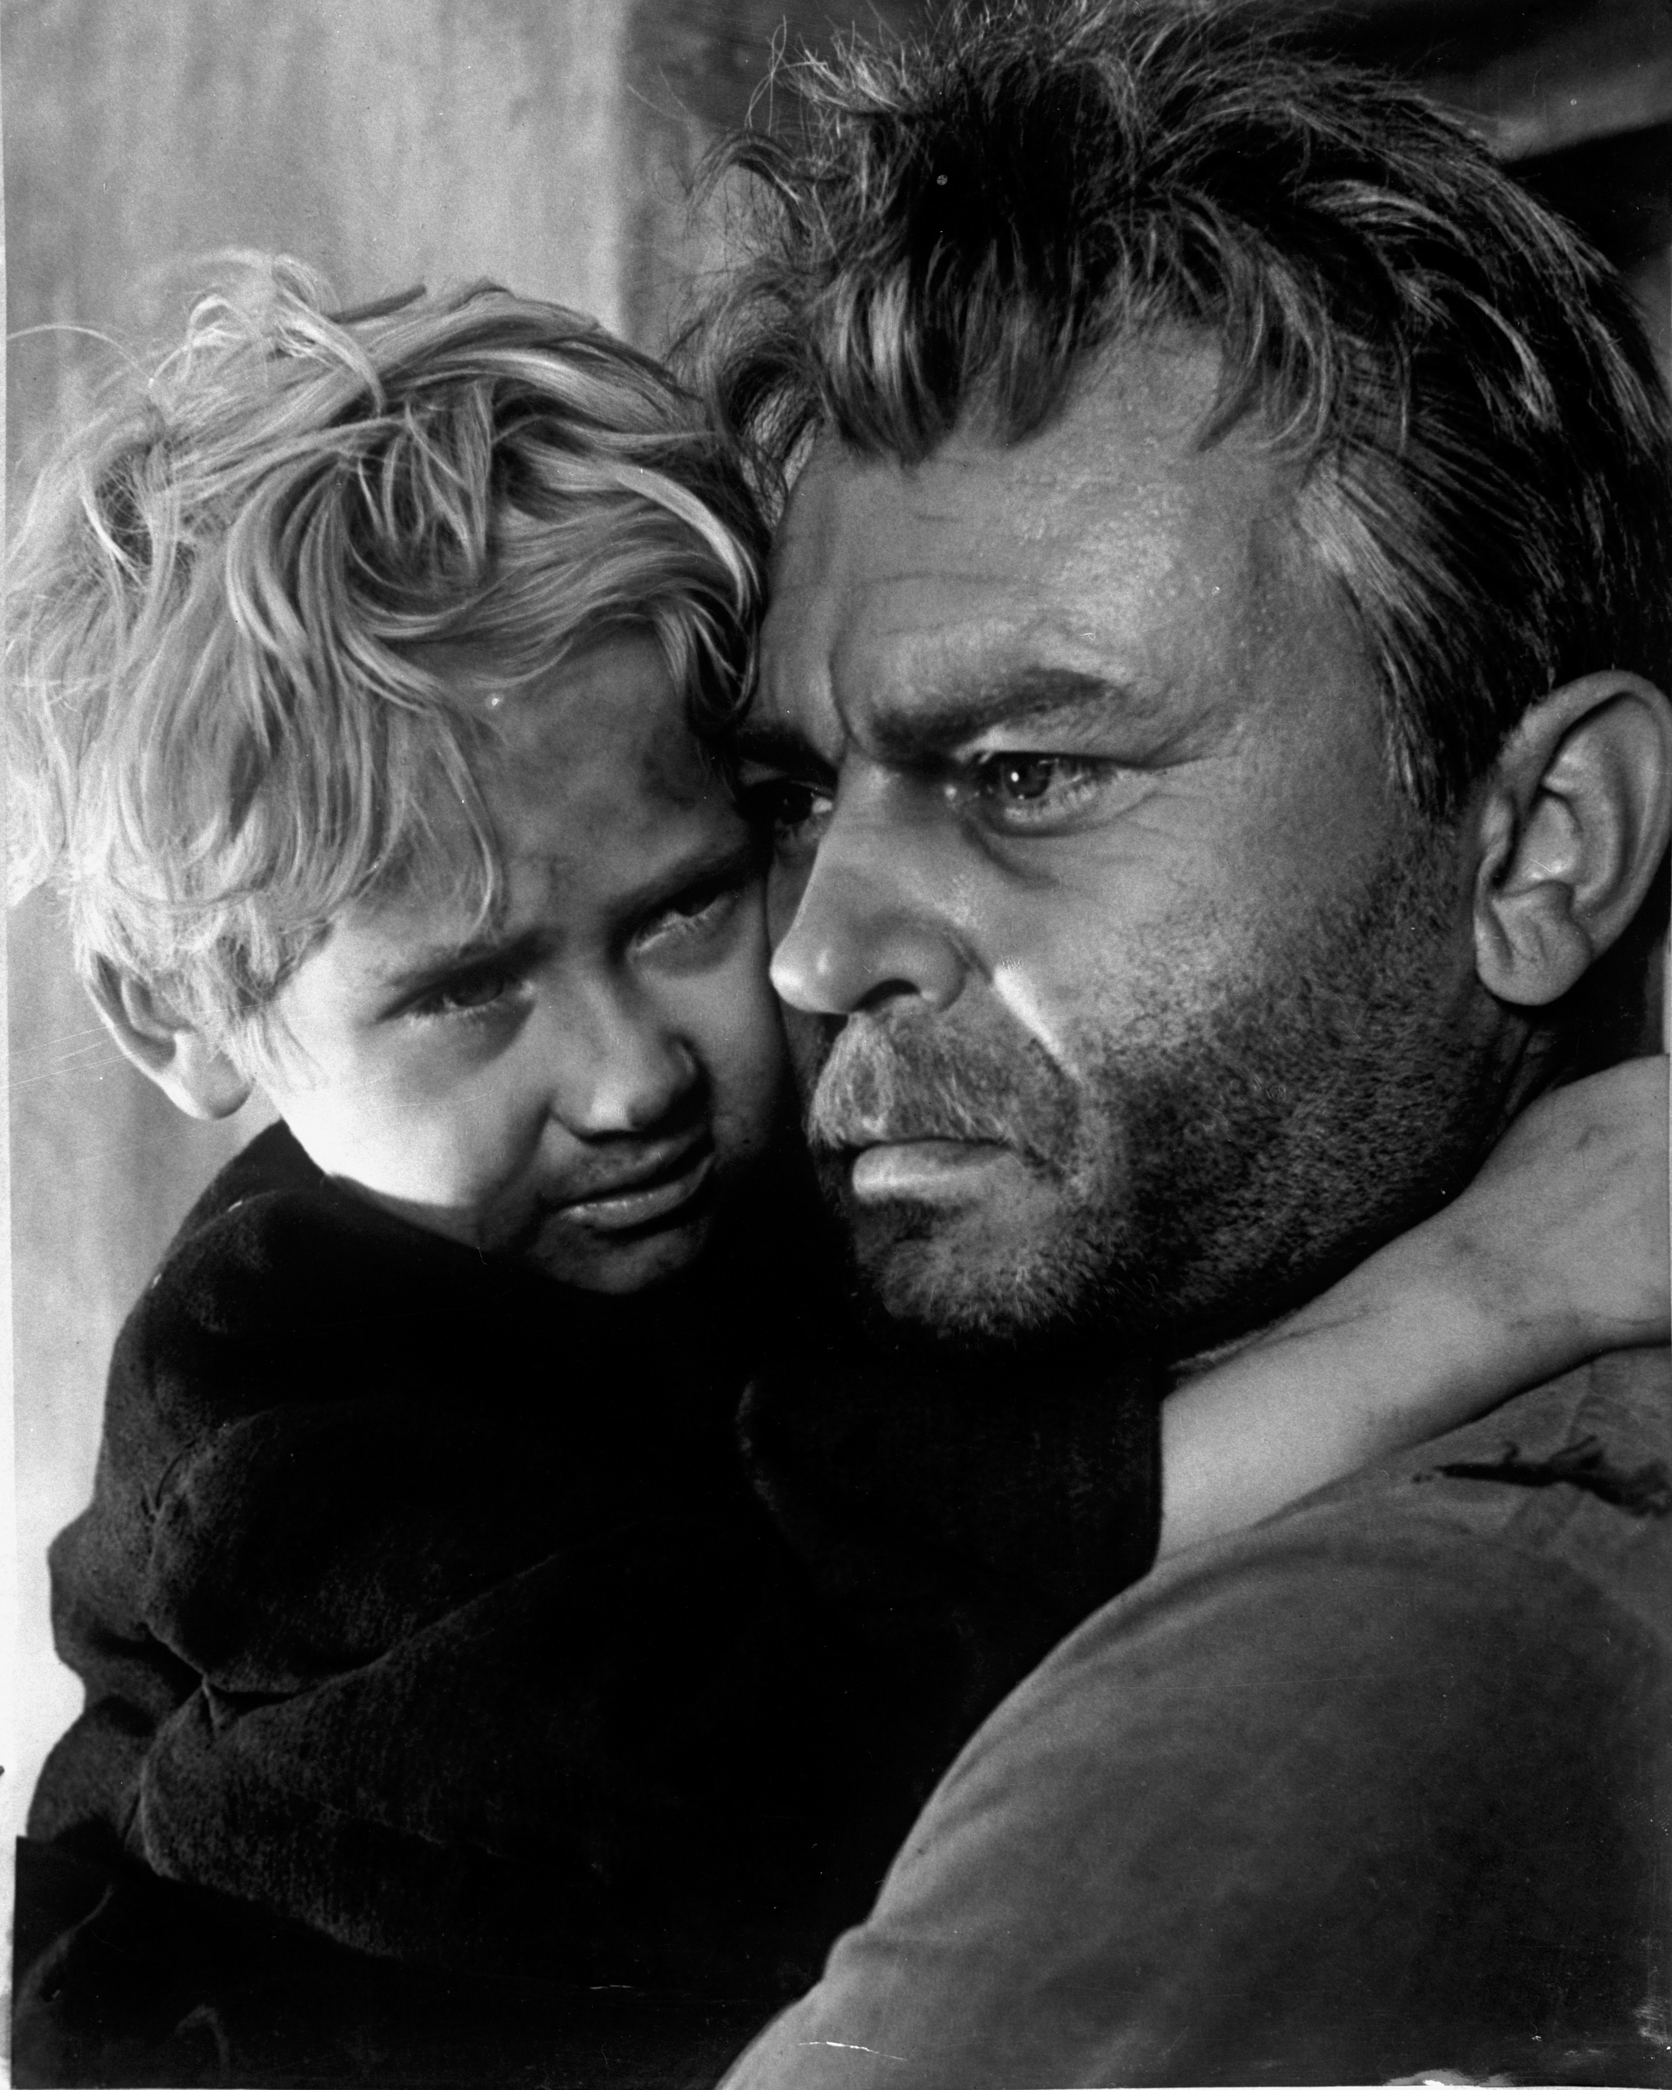
Пятый знак судьбы
Встреча с Ванюшей
Наклонился я к нему, тихонько спрашиваю: "Ванюшка, а ты знаешь, кто я такой?" Он и спросил, как выдохнул: "Кто?" Я ему и говорю так же тихо: "Я - твой отец".

Slide 17
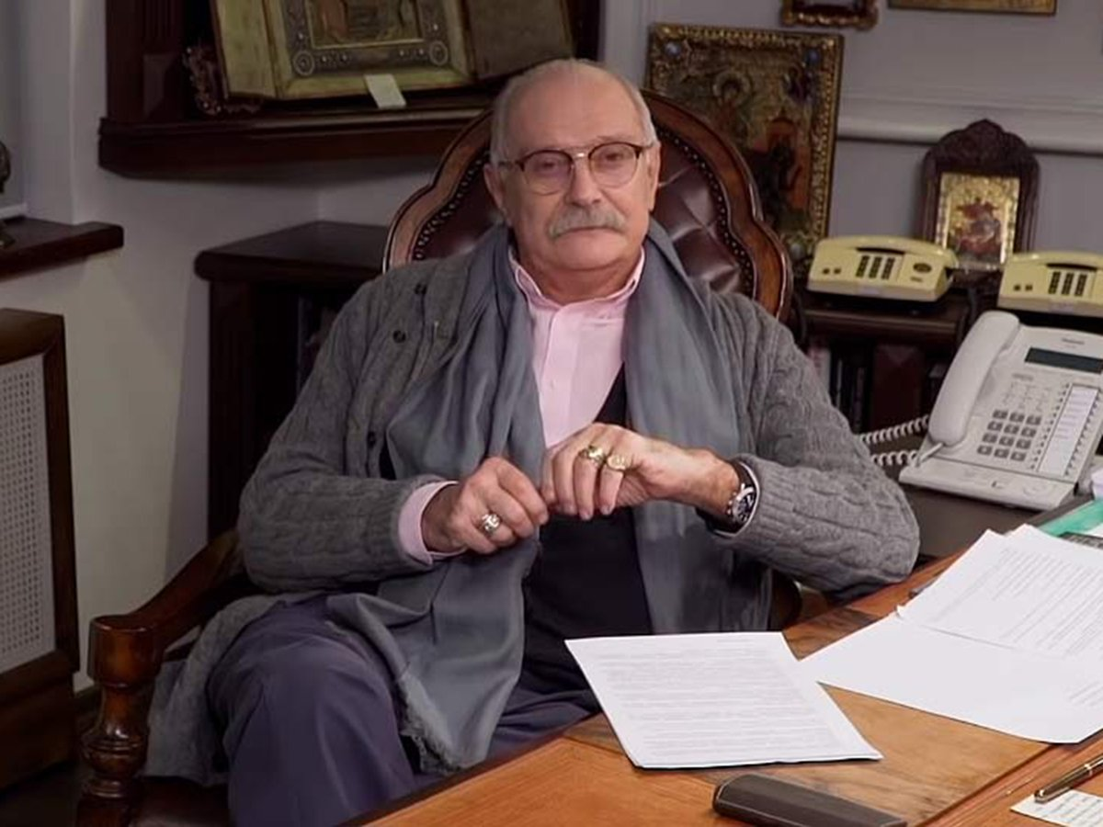
Россиянам придумывать героев не надо. Они у России есть и они настоящие.
Н. С. Михалков

Slide 18
«Медаль "Золотая Звезда"»
Медаль "Золотая Звезда" Героя Российской Федерации - высший знак особого отличия. Установлена с 1939 года как дополнительный знак отличия к званию Героя Советского Союза. После распада Советского Союза медаль восстановлена в 1992 году как знак отличия к званию Героя России.

Slide 19
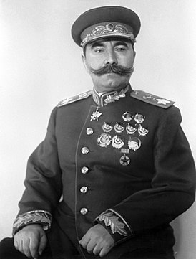
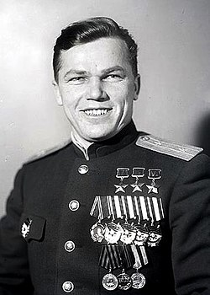
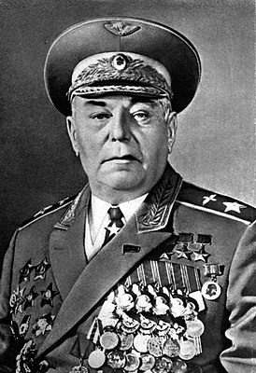
Трижды Герои Советского Союза
Маршал Советского Союза
Семён Михайлович Будённый
Советский военачальник, маршал авиации, лётчик-ас.
Иван Никитович Кожедуб
Маршал авиации
Александр Иванович Покрышкин

Slide 20
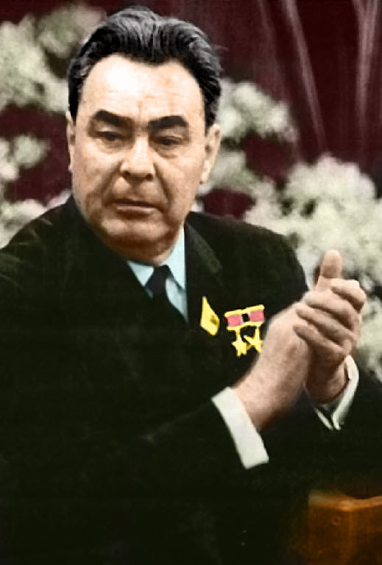
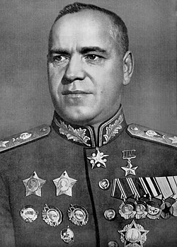
Четырежды Герои Советского Союза
Председатель Президиума Верховного Совета СССР
Леонид Ильич
Брежнев
Министр обороны СССР
Георгий Константинович
Жуков

Slide 21
Литература — это исповедь. Под видом исповеди — проповедь. Для тех, кого мы любим — заповедь. Для тех, кто ненавистен — отповедь.
Лев Ошанин

Slide 22
Домашнее задание
Напишите сочинение – рассуждение на тему: «Изображение народного характера в повести
М. А. Шолохова «Судьба человека»»

Slide 23
Спасибо за урок

